Slide 1
第12讲 相关反馈及查询扩展 Relevance Feedback & Query Expansion

Slide 2
一、用户查询
二、相关反馈
三、查询扩展

Slide 3
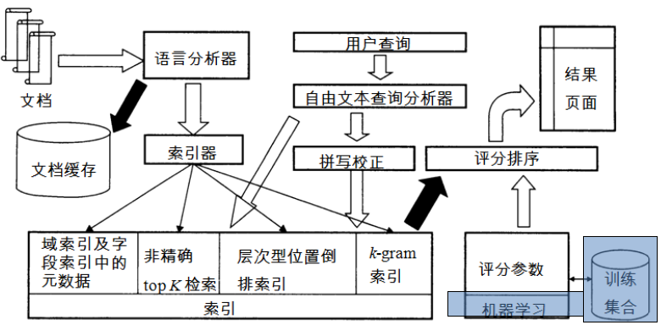
一、用户查询

Slide 4
1. 自由文本查询
查询
布尔查询
自由文本查询
自由文本查询：
基于短语的意思来表述一个查询,而不是用精确的单词。
用户输入几个词项到搜索框——一般的互联网检索

Slide 5
查询分析器
自由文本查询对用户输入的关键词可能需要基于底层索引结果对多个查询进行处理，
如查询rising interest rates之类query时，
查询分析器可能做如下操作：
1. 将用户输入的查询字符串看成一个短语查询
2. 如果包含短语“rising interest rates”的文档数目少于10 篇，那么会将原始查询看成rising interest和interest rates两个查询短语，同样通过向量空间方法来计算。
3. 如果结果仍然少于10个，重新利用向量空间模型求解，认为3个查询词项之间是互相独立的

Slide 6
用户往往希望返回的文档中大部分或者全部查询词项之间的距离比较近
用窗口大小来度量位置关系
令文档d中包含所有查询词项的最小窗口大小为ω，其取值为窗口内词的个数
假设某篇文档仅仅包含一个句子The quality of mercy is not strained，那么查询strained mercy 在此文档中的最小窗口大小是4

Slide 7
2. 拼写校正中的k-gram索引
拼写校正
词项独立校正 isolated-term :
编辑距离方法、
k-gram重复度法
上下文敏感的校正：context-sensitive
步骤
通过k-gram，找query的相似集合S

Slide 8
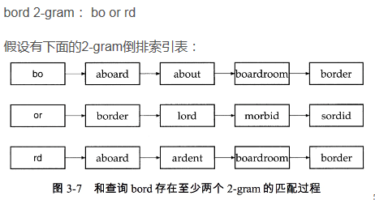
进一步筛选：
雅可比系数 (Jaccard coefficient)
计算query与集合S的编辑距离，找最小的。作为纠错词项

Slide 9
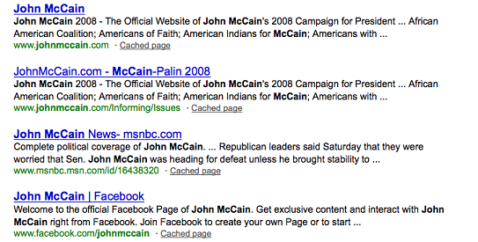
3. 结果的呈现
对与查询相关的检索结果排序后，可以展现一个列表
通常情况下，这个列表包含文档的标题和一段摘要

Slide 10
标题
通常是从文档的元数据中自动抽取出来的
这个描述信息非常重要，用户可以根据它来判断这个文档是不是相关
摘要： 两种基本类型
静态:不论输入什么查询，文档的静态摘要都是不变的
动态: 而动态摘要依赖于查询，它试图解释当前文档返回的原因

Slide 11
静态摘要Summarization
一般系统中静态摘要是文档的一个子集
最简单的启发式方法：返回文档的前50个左右的单词作为摘要
更复杂的方法：从文档中返回一些重要句子组成摘要
可以采用简单的NLP启发式方法来对每个句子打分
将得分较高的句子组成摘要
也可以采用机器学习方法
最复杂的方法：通过复杂的NLP方法合成或者生成摘要
对大部分IR应用来说，最复杂的方法还不够成熟

Slide 12
动态摘要
给出一个或者多个“窗口”内的结果(snippet) ，这些窗口包含了查询词项的多次出现
出现查询短语的snippet优先
在一个小窗口内多次出现查询词项的snippet优先
最终将所有snippet都显示出来作为摘要

Slide 13
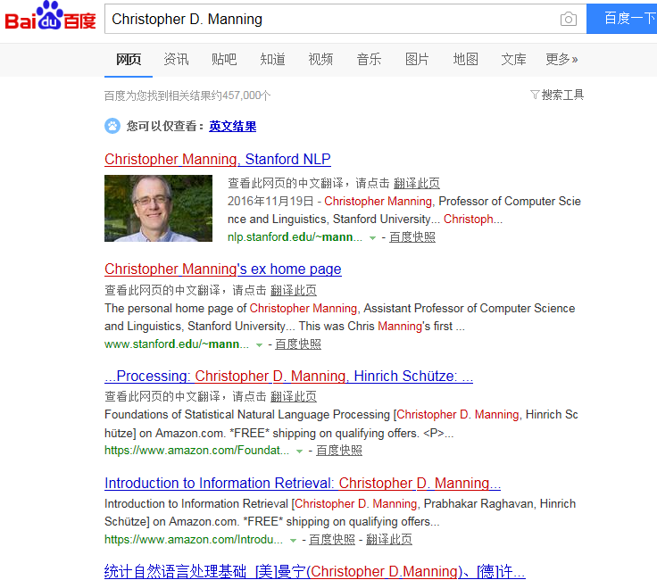

Slide 14
动态摘要的生成
基于位置索引来构建动态摘要不太合适，至少效率上很低
需要对文档进行缓存
通过位置索引会知道查询词项在文档中的出现位置
文档的缓存版本可能会过时
不缓存非常长的文档，对这些文档只需要缓存其一个短前缀文档

Slide 15
摘要阅读(Viewing abstracts): 用户更可能阅读前几页(1, 2, 3, 4)的结果的摘要
点击(Clicking): 点击的分布甚至更有偏向性
一半情况下，用户点击排名最高的页面
即使排名最高的页面不相关，仍然有30%的用户会点击它
→ 正确排序相当重要
→ 把最相关的页面放在首页非常重要

Slide 16
两种提高召回率的方法 —相关反馈 查询扩展
全局(Global)方法: 进行一次性的全局分析(比如分析整个文档集)来产生同/近义词词典 (thesaurus)
查询扩展(Query expansion):
通过在查询中加入同义或者相关的词项来提高检索结果
相关词项的来源:
人工编辑的同义词词典、自动构造的同义词词典、
查询日志等等。

Slide 17
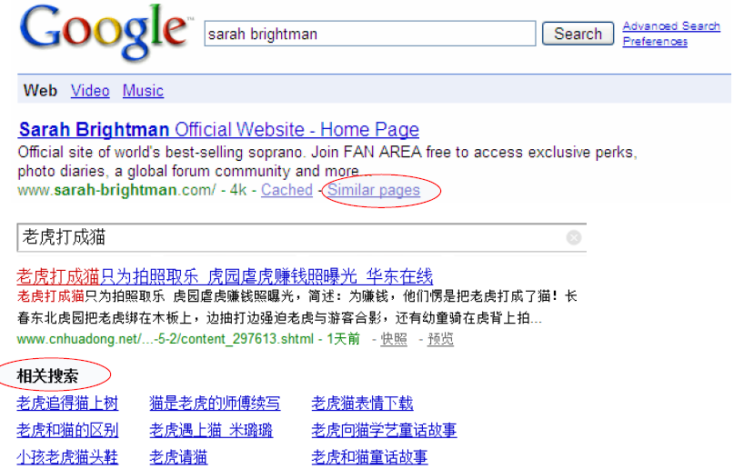

Slide 18
两种提高召回率的方法 —相关反馈 查询扩展
局部(local)方法: 对用户查询进行局部的即时的分析
交互式相关反馈(Interactive relevance feedback):
在初始检索结果的基础上，通过用户交互指定哪些文档相关或不相关，然后改进检索的结果
最著名的相关反馈方法：Rocchio 相关反馈

Slide 19
二、相关反馈 relevance feedback
思想：
用户提交一个(简短的)查询
搜索引擎返回一系列文档
用户将部分返回文档标记为相关的，将部分文档标记为不相关的
搜索引擎根据标记结果计算得到信息需求的一个新查询表示。
当然希望该表示好于初始的查询表示
搜索引擎对新查询进行处理，返回新结果
新结果可望(理想上说)有更高的召回率
相关反馈可以循环若干次
使用术语ad hoc retrieval来表示那种无相关反馈的常规检索
Notes:
ad hoc 特别的

Slide 20
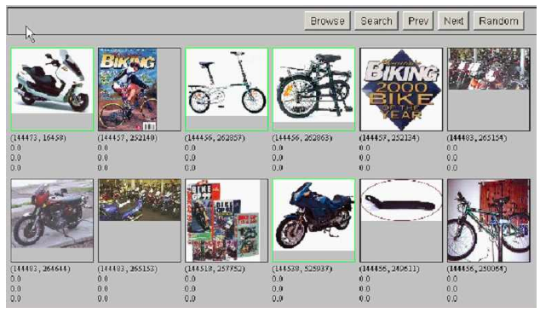
查询 bike
绿框表示用户认为相关的结果

Slide 21
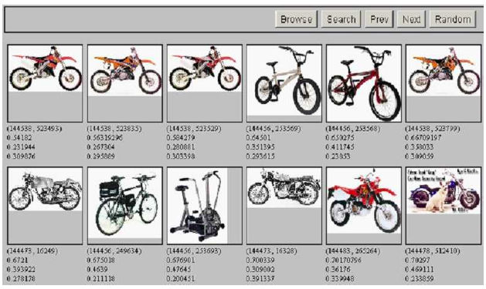

Slide 22
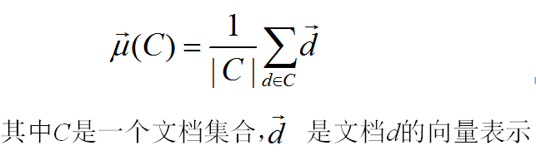
1. 质心
相关反馈中的核心概念
质心是一系列点的中心
前面将文档表示成高维空间中的点
因此，可以采用如下方式计算文档的质心

Slide 23
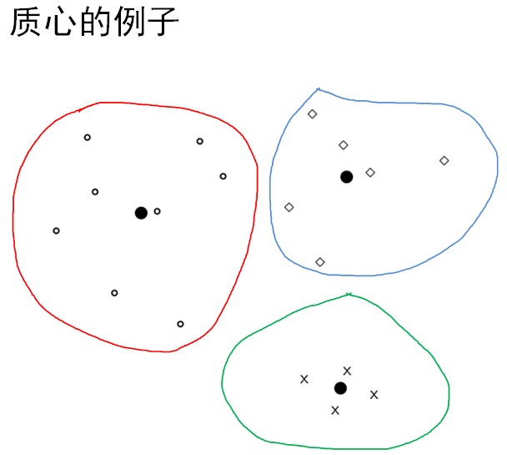

Slide 24
相关反馈基本理论
假定要找一个最优查询向量 ，
它与相关文档之间的相似度最大
且同时又和不相关文档之间的相似度最小
是将相关文档与不相关文档区分开的向量

Slide 25
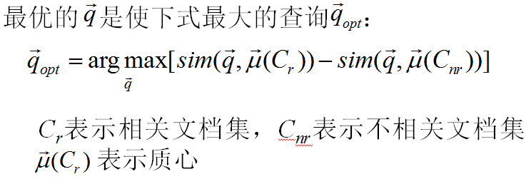

Slide 26
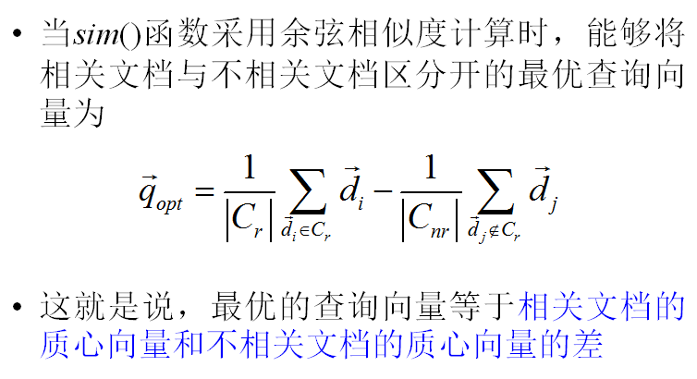

Slide 27
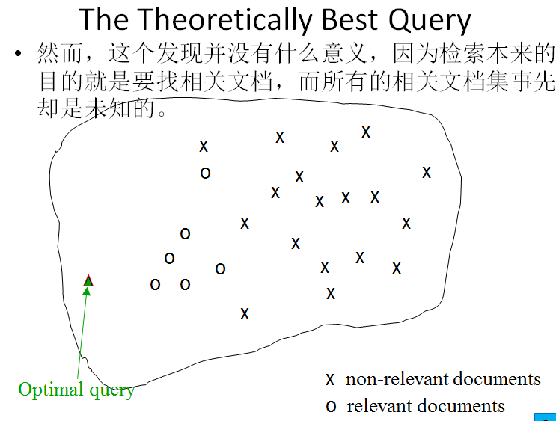

Slide 28
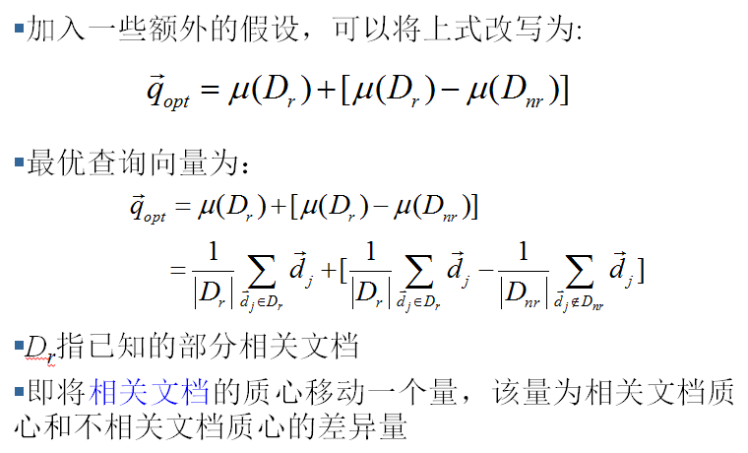
2. Rocchio算法

Slide 29
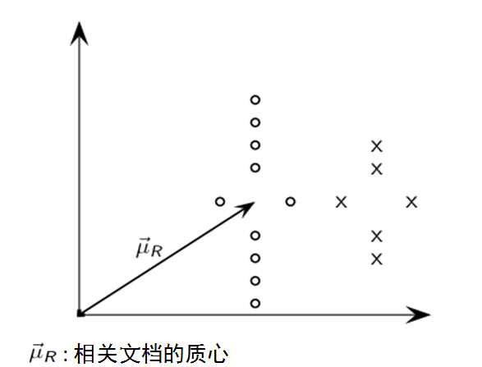

Slide 30
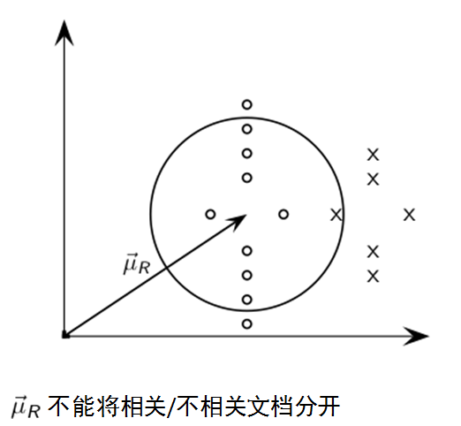

Slide 31
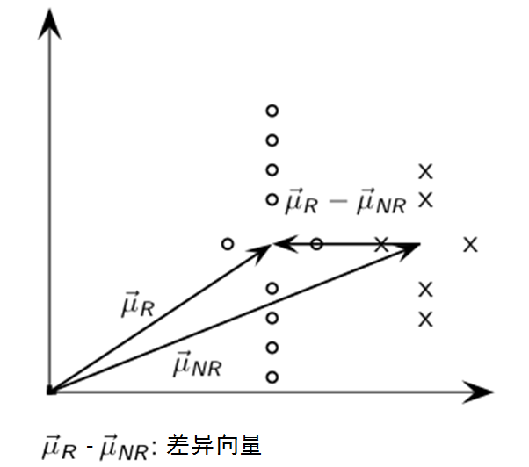

Slide 32
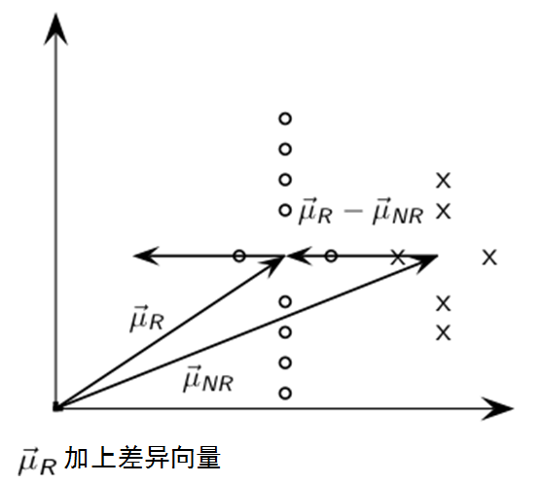

Slide 33
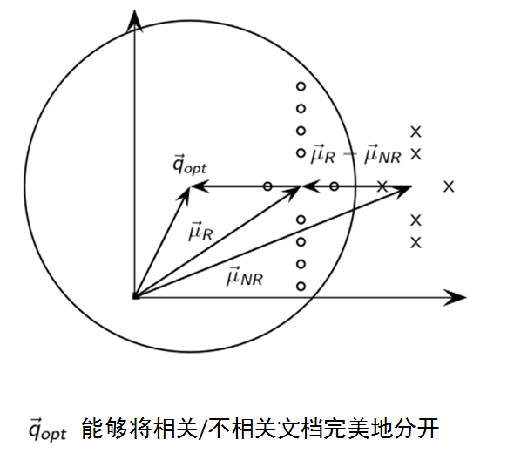

Slide 34
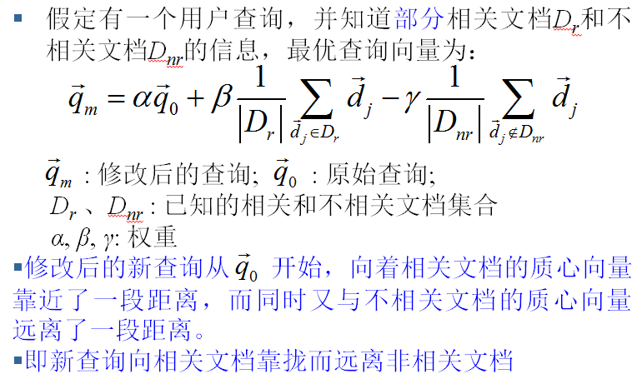

Slide 35
正(Positive)反馈 vs. 负(Negative)反馈
正反馈价值往往大于负反馈
可以通过设置 β = 0.75，γ = 0.25来给正反馈更大的权重
很多系统甚至只允许正反馈，即γ=0

Slide 36
3. 相关反馈中的假设
假设1：用户对于初始查询有充分的认识，知道使用哪些词项来表达
不满足：用户没有足够的知识来建立一个初始的查询
拼写错误(小田田布兰妮)
跨语言的搜索(hígado)
用户的词汇和文档集合里的词汇不吻合
硬盘/磁碟

Slide 37
假设2：相关文档的原型有一种良好的形式
相关文档的词项分布相似
不相关文档的词项分布和相关文档的词项分布不相似
所有文档都紧密聚集在某个prototype周围，形成一个簇
或者: 有多个不同的prototype, 但是它们之间的词汇具有显著的重合率
相关文档和不相关文档之间的相似度很低

Slide 38
不满足假设2的情况
相关文档聚成几个不同的簇
文档子集使用不同的词汇
Burma/Myanmar(缅甸)
政治流亡分子、美国和英国广播公司喜欢用缅甸在英国殖民统治时期的旧名字“Burma”，
而联合国、日本和其他许多国家则接受“Myanmar”为缅甸的官方名称。
某个查询的答案本身就需要不同类的文档来组成，
如Pop stars that worked at Burger King
通用概念需要由多个具体概念体现

Slide 39
4. 相关反馈策略的评价
使用初始查询 q₀，然后计算“查准率-查全率”曲线
使用相关反馈后修改的查询 q_{m}，然后计算“查准率-查全率”曲线
进行比较

Slide 40
方法一、在整个文档集合上评价
有显著的改善，但是有作弊的嫌疑
部分原因是会把已知的相关文档排的很前
需要用用户没有看到的文档集合来评价
方法二、使用剩余的文档集合来评价(总的文档集合减去评价过相关性的文档)
评价结果往往比初始查询的结果差
但是这种方法更现实
可以用来有效地比较不同相关反馈方法之间的相对效果

Slide 41
方法三、使用两个文档集合
在第一个文档集合上使用初始查询q₀，并进行相关反馈
在第二个文档集合上使用初始查询q₀和修改过的查询q_{m}进行评价
从经验上说，一轮相关反馈很有用。两轮相关反馈的效果就不那么明显。

Slide 42
评价的误区
评价不同相关反馈方法的效用的时候，必须考虑消耗时间的要素。
代替相关反馈的方法：用户修改并重新提交查询。
相对于判断文档的相关性，用户可能更愿意修改并重新提交查询。
没有证据能表明相关反馈占用了用户的时间就能给用户带来最大的效用。

Slide 43
相关反馈存在的问题
开销很大
生成的新查询往往很长
长查询的处理开销很大
用户不愿意提供显式的相关反馈
很难理解，为什么会返回(应用相关反馈之后)某篇特定文档
Excite搜索引擎曾经提供完整的相关反馈功能，但是后来废弃了这一功能

Slide 44
5. 隐式相关反馈
相关反馈分类
显式相关反馈(User Feedback or Explicit Feedback): 用户显式参加交互过程
隐式相关反馈(Implicit Feedback)：系统跟踪用户的行为来推测返回文档的相关性，从而进行反馈。
伪相关反馈或盲相关反馈(Pseudo Feedback or Blind Feedback)：没有用户参与，系统直接假设返回文档的前k篇是相关的，然后进行反馈。

Slide 45
通过观察用户对当前检索结果采取的行为来给出对检索结果的相关性判定。
判定不一定很准确，但是省去了用户的显式参与过程。
对用户非当前检索行为或非检索相关行为的分析也可以用于提高检索的效果，这些是个性化信息检索(Personalized IR)的主要研究内容，并非本节的主要内容。

Slide 46
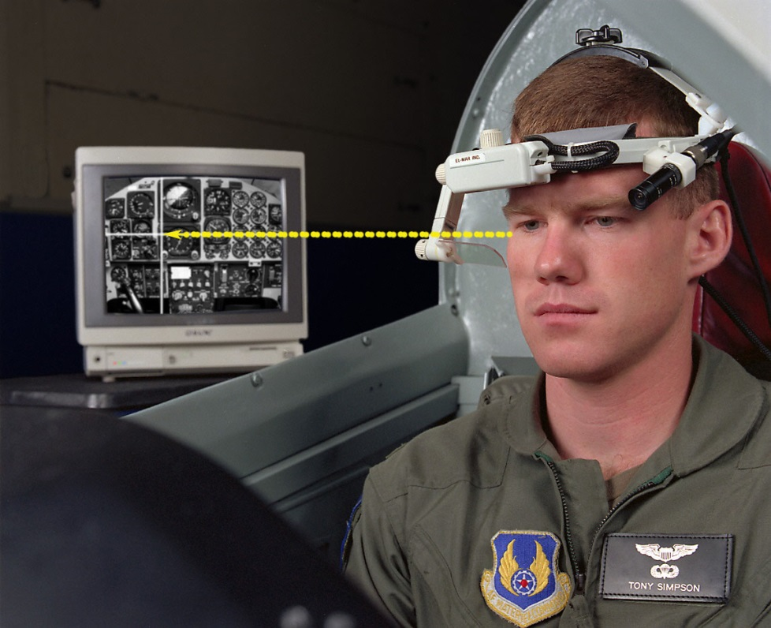
用户行为
鼠标键盘动作
点击链接、加入收藏夹、拷贝粘贴、停留、翻页等等
用户眼球动作
Eye tracking可以跟踪用户
的眼球动作
拉近、拉远、瞟、凝视、
往某个方向转
通过鼠标轨迹模拟

Slide 47
优点
不需要用户显式参与，减轻用户负担
用户行为某种程度上反映用户的兴趣，具有可行性
缺点
对行为分析有较高要求
准确度不一定能保证
某些情况下需要增加额外设备

Slide 48
6.伪相关反馈 (Pseudo-relevance feedback)
伪相关反馈对于真实相关反馈的人工部分进行自动化
伪相关反馈算法
对于用户查询返回有序的检索结果
假定前 k 篇文档是相关的
进行相关反馈 (如 Rocchio)
平均上效果不错
但是对于某些查询而言可能结果很差
几次循环之后可能会导致查询漂移(query drift)

Slide 49
优点
不用考虑用户的因素，处理简单
很多实验也取得了较好效果
缺点
没有通过用户判断，所以准确率难以保证
不是所有的查询都会提高效果

Slide 50
三、查询扩展 Query expansion
通过在查询中加入同义或者相关的词项来提高检索结果
考虑查询q: [aircraft] . . .
某篇文档 d 包含“plane”, 但是不包含 “aircraft”
查询扩展是另一种提高召回率的方法
主要使用的信息: 同义词或近义词

Slide 51
全局(Global)方法: 进行一次性的全局分析(比如分析整个文档集)来产生同/近义词词典 (thesaurus)
使用“全局查询扩展”来指那些“查询重构(query reformulation)的全局方法”
在全局查询扩展中，查询基于一些全局的资源进行修改，这些资源是与查询无关的

Slide 52
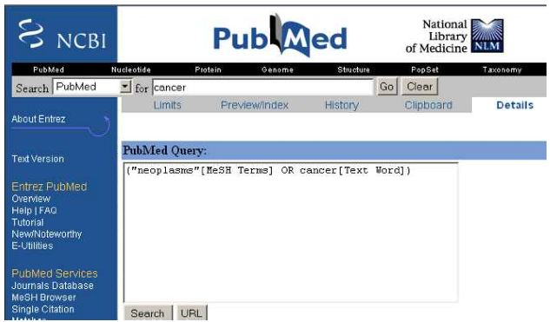
同义词或近义词词典(thesaurus)
同(近)义词词典构建方法：
人工构建
人工编辑维护的词典，如 PubMed
自动导出的同(近)义词词典
比如，基于词语的共现统计信息

Slide 53
同(近)义词词典的自动构建
通过分析文档集中的词项分布来自动生成同(近)义词词典
基本想法：计算词语之间的相似度
定义 1: 如果两个词各自的上下文共现词类似，那么它们类似
“car” ≈ “motorcycle” ，因为它们都与 “road”、“gas” 及 “license”之类的词共现，因此它们类似
定义 2: 如果两个词同某些一样的词具有某种给定的语法关系的话，那么它们类似
可以“harvest, peel, eat, prepare” apples 和pears, 因此 apples 和pears肯定彼此类似
共现关系更加鲁棒，而语法关系更加精确

Slide 54
简单的自动构建方法：
通过词典-文档矩阵A，计算词项-词项的相似度
给定A，
其中A_{t,d} = (t,d) 词项t在文档d中的(归一化)权重
计算C = AA^{T}，
其中C_{uv}词项u和词项v的相似度
对每个t_{i}，选择C中高权重的词项进行扩展

Slide 55
基于同(近)义词词典的查询扩展
通常会提高召回率
广泛应用于特定领域(如科学、工程领域)的搜索引擎中
可能会显著降低正确率，特别是对那些有歧义的词项
创建并持续维护人工词典的开销非常大

Slide 56
搜索引擎中的查询扩展
搜索引擎查询扩展主要依赖：查询日志(query log)
例 1: 提交查询 [herbs] (草药)后，用户常常搜索[herbal remedies] (草本疗法)
→ “herbal remedies” 是 “herb”的潜在扩展查询
例 2: 用户搜索 [flower pix] 时常常点击URL photobucket.com/flower，而用户搜索[flower clipart] 常常点击同样的URL
→ “flower clipart”和“flower pix” 可能互为扩展查询

Slide 57
小结
交互式相关反馈(Interactive relevance feedback)
在初始检索结果的基础上，通过用户交互指定哪些文档相关或不相关，然后改进检索的结果
最著名的相关反馈方法：Rocchio 相关反馈
用户对文档提供反馈
查询扩展(Query expansion)
通过在查询中加入同义或者相关的词项来提高检索结果
相关词项的来源: 人工编辑的同义词词典、自动构造的同义词词典、查询日志等。
用户对词或短语提供反馈

